Slide 1

FMK Teknikermøde
Den 02.11.2022
WIFI: Godsbanenguest
Kodeord: Godsbanen

Slide 2
Plan for dagen
Dagsorden
10.00 – 10.15 Velkomst og præsentation
10.15 – 10.45 Nyt fra SDS - herunder opfordring vedr. AI
10.45 – 11.30 MitID – aktuel status / tidsplan / overgangsordning mm.
11.30 – 12.00 1.6.0 tidsplan / proces / klinisk / teknisk
12.00 – 13.00 Frokost / netværk
13.00 – 13.15 Medicinkort versionsnummer - bør strukturen gentænkes i 1.6.0
13.15 – 14.00 DD – opfølgning fra workshop arrangeret af KL.
14.00 - 14.15 Kaffe
14.15 - 14.30 Receptanmodninger til personer med Ecpr / advis
14.30 – 14.45 Spørgsmål og evaluering / næste møde

Slide 3
Statusrunde
Navn, firma, rolle
Kom evt. ind på følgende emner
Hvor er vi med viderestillingsservicen (receptanmodninger) ?
Hvor er vi med implementering af eCPR-nummer i vores løsning ?
Notes:
Statusrunde fra lps om og evt. hvordan de har implementeret afvisningsårsager på en receptanmodning.

Slide 4
SDS orientering
Opsamling SDS
FMK Print
FMK-online redesign
FMK kvalitetsanalyse/ kvalitetsstatistik
Annullering af recept ved seponering
IsDosedispensed
Testpersoner i produktion
Forbedrede testmuligheder

Slide 5
SDS orientering
FMK - print testes p.t. i de forskellige organisationer. Resultaterne af disse tests analyseres medio november, hvorefter en produktionsdato udmeldes.
På test 1 og test 2 ligger kun det nye print, mens der på uddannelse ligger et print, der både indeholder det nye og det nuværende.
Kommunikationsmateriale er fremsendt i forbindelse med, at det nye print kom på testmiljøerne.

Slide 6
SDS orientering
FMK - online redesign, forventes implementeret ultimo november.
Alle moduler (DDV, Kvikvaccination, TAS,BEM, Organdoner, Livstestamente og behandlingsregistert) er opdateret med redesign
Årsagen er behov for mere moderne teknologi og bedre understøttelse af WCAG (webtilgængelighed)
Det er implementeret på Test1 og er lige om lidt på Test2.
Der kommer opdaterede vejledninger på SDS hjemmeside.

Slide 7
SDS orientering
FMK Kvalitetsanalyse 2022 - gennemført hvert 3. år siden 2016 af Region, Kommune, Almen praksis og Apotek
Formålet med FMK kvalitetsanalysen er, at få et bedre fælles udgangspunkt for at drøfte kvaliteten af oplysninger på FMK
Analysen bygger på data fra spørgeskemaer indsamlet i perioden maj-august 2022
Analysen viser et kvantitativt fald i antallet af fejl – men en stigning i en negativ ladet subjektiv vurdering af kvaliteten på medicinkortet. Hvordan kan det være?
•Større indsigt og dermed opmærksomhed på tværsektorielle forskelle (fx ajourføring)
•Færre fejl -> mere kritisk blik
•En metodemæssig bias i og med spørgsmålet forstås forskelligt. En vurdering af om medicinkortet giver et retvisende billede af patientens medicin er dermed meget subjektivt

Slide 8
SDS orientering
FMK Kvalitetstatistik arbejdsgruppe.
  Evaluering af bevilliget periode 2021-2022
  Indstilling til styregruppen om forsættelse med fokus på
      Minimering af fritekstdoseringer
      Risikolægemidler
      Ikke aktuelle ordinationer
      + monotoreringsopgaver
      Samt et samarbejde med den kvalitative kvalitetsanalyse
Gruppens arbejde bidrager til tidlig opsporing af utilsigtet adfærd/brug, danner dialog og prioritering af fagområder vedr. FMK´s udvikling, kvantitativ evidens og højne faglig kvalificeret drøftelser.
Kvalitetetanalyse

Slide 9
SDS orientering
Automatisk annullering af recept ved seponering for lægen eller dennes medhjælp er aktiveret 3. Oktober 2022.
Kommunikation via tværsektorielt forum, SDS hjemmeside, PL-forum og LinkedIn

Slide 10
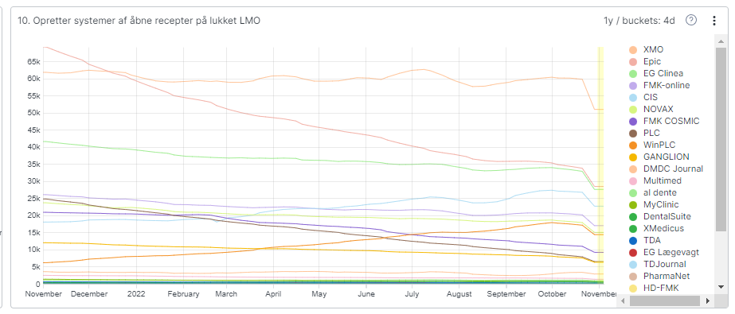
SDS orientering
Fungere det :)
1. november 2021: ca. 313.000 åbne recepter på lukkede lægemiddelordinationer

Slide 11
IsDosedispensed

Slide 12
SDS orientering
Testpersoner i produktion
Der findes cpr-numre, som MedCom i samarbejde med CPR-kontoret i 2016 har udarbejdet til brug for test i produktion. Disse er iflg. MedCom dog kun tænkt i de tilfælde, at der ingen testsystemer findes. Dette er ikke tilfældet for FMK, hvor der både findes test1 og test2 m.fl., hvorfor disse og eventuel andre test cpr-numre ikke må anvendes i produktion.
Der udstedes mange nye cpr-numre til bl.a. flygtninge, og man kan derfor ikke være sikker på, at ens testpatient ikke er blevet til en rigtig borger i Danmark.

Slide 13
SDS orientering
Forberede testmuligheder
Bedre adgang til dump-restore med arkiv over gode test personer med forskellige profiler
Evt flere muligheder i DTG
Er der interesse/behov for en mere automatiseret tilgang til de nuværende certificeringstests, eller til test mere generelt? P.t. kan certificeringstests kun udføres via web brugergrænsefladen, men der kunne evt. åbnes op for services til at kalde start/stop af test

Slide 14
MitID – aktuel status / tidsplan / overgangsordning mm.
Oplæg ved Christian Gasser

Slide 15
FMK 1.6.0 - tidsplan / proces / klinisk / teknisk
Oplæg ved Thomas Sonne og Claus Hemberg

Slide 16
FMK 1.6.0 overordnet køreplan
Q4-2022
  Teknisk betingede ændringer fastlægges på baggrund af input fra mini-teknikermøder
  Input fra kliniske arbejdsgrupper sammenskrives til løsningsforslag, der skal godkendes af parterne og omarbejdes til snitflade forslag
Q1-2023
  FMK-1.6.0 snitflade beskrivelse gøres færdig
  Certificeringkriterier og certificeringstest udarbejdes
  Implementering centralt påbegyndes
Q2-2023
  Parterne vurdere og godkender den samlede FMK 1.6.0
  Justering indarbejdes
  FMK 1.6.0 bliver delvist tilgængelig i TEST miljøerne
Q3-Q4-2023
  FMK 1.6.0 færdiggøres centralt og lægges i produktion
2024 Alle migrere
Q1-2025 Gamle sntflader lukkes

Slide 17
Tekniske emner - FMK 1.6.0
Mini-teknikermøderne har bl.a. behandlet flg. emner:
Modifikatorer
Eksterne sources, optionelle takstdatoer
Generiske request/response headers, herunder paginering
Fritekst-adresser
Bedre styring af bulkkald
Svar vedr. flere cpr/ecpr-numre
Unik identifikation af advis’er
Navn/adresse retur ved beskyttelse
Bløde valideringer som tilbud
Standard SOAP faults

Slide 18


Slide 19
Er der behov for ny “versionering”?
“Hent medicinkort version” returnerer flg. datoer:
Medicinkort version
Dato tidsstempel for seneste seneste ændring i recept-data, incl. eventuelle effektueringer på recepter.
Dato tidsstempel for seneste lægemiddelordinations-effektuering
Dato tidsstempel for seneste tilknytning af løs recept
Dato tidsstempel for seneste ændring i data vedrørende patient-indlæggelse
Dato tidsstempel for seneste ændring vedrørende tilknytning hjemmesygeplejen
Dato tidsstempel for seneste ændring vedrørende patientens Dosisdispensering.
Dato tidsstempel for seneste oprettelse af en recept.
Dato tidsstempel for seneste ændring vedrørende patientens recept-anmodninger.
Dato tidsstempel for seneste ændring af patient registreringer.
Der har været stillet spørgsmål til brug af disse datoer. F.eks. indlæggelsesdato er vigtig i forhold til indlæggelsesmarkering og om data er valide.
Er der behov for en ny dato der er max af alle de ovennævnte datoer?

Slide 20
DD workshop
Karina Medcom

Slide 21
Receptanmodninger til personer med Ecpr / advis
Udfordring: eksisterende adviseringsskemaer tillader kun CPR-numre.
Oprettet nye skeamer og topics: http://www.dkma.dk/medicinecard/xml.schema/2019/06/01
Adviseringer vedr. Cpr-numre sendes dobbelt til NAS for hhv. gammelt og nyt topic. Da klientsystemer kun skal abonnere på pullpoints for et af de to topics, er der ingen problemer med dobbeltadviseringer.
Adviseringer vedr. Ecpr-numre sendes KUN med de nye topics.
Vi har dermed en migreringsvej, og ingen eksisterende klienter risikerer fejl pga. nyt indhold i adviseringer.

Slide 22
Evaluering, ny mødedato
Næste møde: 15.03.2023

